Slide 1
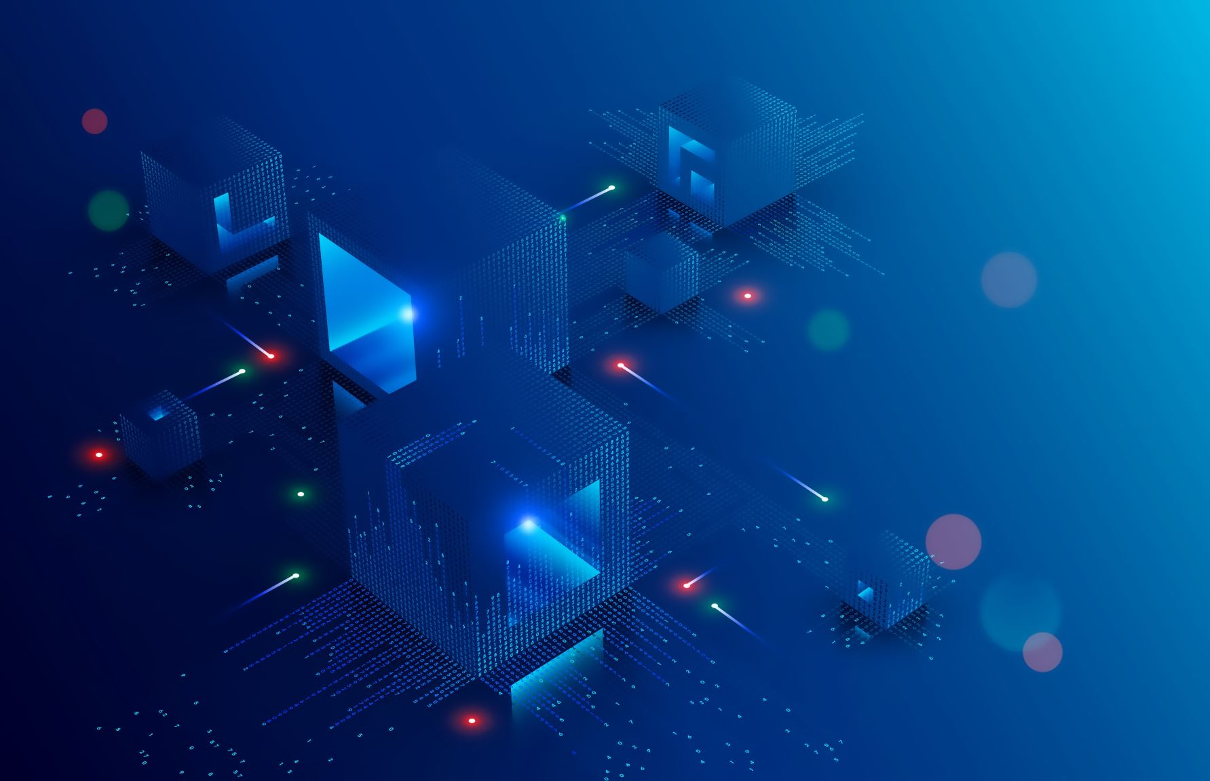
3D εκτύπωση
3° ΕΣΠ. ΕΠ.Α.Λ. ΑΓΙΩΝ ΑΝΑΡΓΥΡΩΝ
Notes:
Καλησπέρα σε όλους και όλες! Είναι μεγάλη μου χαρά να βρίσκομαι εδώ για να μιλήσουμε για κάτι που συνδυάζει τη φαντασία, την καινοτομία και την τεχνολογία: Την τρισδιάστατη εκτύπωση!
#1 Η Αρχή της Ιστορίας
Πριν ξεκινήσουμε, θέλω να σας καλέσω να σκεφτείτε κάτι: αν μπορούσατε να φτιάξετε από το μηδέν ό,τι αντικείμενο φανταστείτε, τι θα ήταν αυτό; Ένα πρωτότυπο κόσμημα; Ένα τρισδιάστατο έργο τέχνης; Ή μήπως ένα μοναδικό εξάρτημα για την επόμενη σας εφεύρεση; Αυτή είναι η δύναμη της 3D εκτύπωσης – μας επιτρέπει να ονειρευόμαστε και να δημιουργούμε!

Slide 2
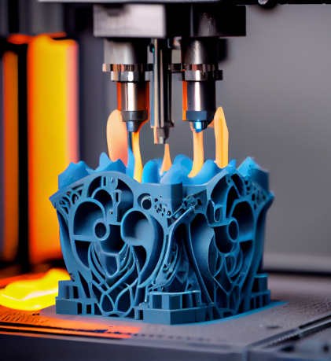
Τι είναι η 3D εκτύπωση
Η 3D εκτύπωση είναι μια διαδικασία παραγωγής αντικειμένων τριών διαστάσεων με τη χρήση ενός ειδικού είδους εκτυπωτή, που ονομάζεται 3D εκτυπωτής. Αυτή η τεχνολογία, επίσης γνωστή ως “προσθετική κατασκευή”, διαφέρει από τις παραδοσιακές διαδικασίες κατασκευής που συνήθως περιλαμβάνουν αφαίρεση υλικού.
Notes:
Η τρισδιάστατη εκτύπωση είναι κάτι που πολλοί φανταζόμασταν στο μέλλον, όμως είναι ήδη εδώ και φέρνει επανάσταση! Πρόκειται για μια διαδικασία, που στρώση-στρώση κατασκευάζεται ένα αντικείμενο χρησιμοποιώντας τον 3D εκτυπωτή και διάφορα υλικά, όπως πλαστικό, μέταλλο, ακόμα και βιολογικούς ιστούς! Αλλά το πιο εντυπωσιακό; Δεν αφαιρούμε υλικό, το προσθέτουμε εκεί που το χρειαζόμαστε. Είναι σαν να χτίζεις κάτι με τουβλάκια Lego, αλλά με την ακρίβεια που μπορεί να φανταστείτε.

Slide 3
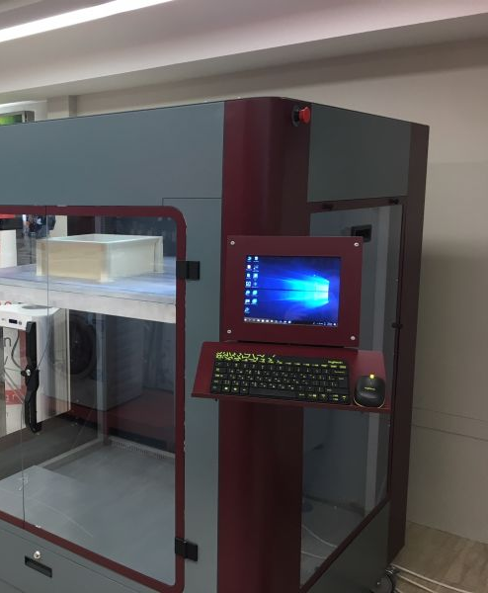
Είδη 3D εκτυπωτών
Υπάρχουν τρία (3) κοινά είδη 3D εκτυπωτών:
Στερεολιθογραφίας (SLA - Stereolithography)
Επιλεκτικής πυροσυσσωμάτωσης με λέιζερ (SLS - Selective Laser Sintering)
Συντηγμένου (λιωμένου) νήματος (FFF - Fused filament fabrication) με την εμπορική ονομασία FDM.

Slide 4
Στερεολιθογραφική (SLA) Εκτύπωση
Η στερεολιθογραφία (SLA ή SL), επίσης γνωστή ως φωτοπολυμερισμός δεξαμενής, είναι μια μορφή τρισδιάστατης εκτύπωσης σε στρώσεις.
Notes:
Χρησιμοποιεί φως για να στερεοποιήσει υγρή ρητίνη, στρώμα-στρώμα. Στη μέθοδο αυτή χρησιμοποιούνται φωτοχημικές διεργασίες με τις οποίες το φως προκαλεί χημικά μονομερή και ολιγομερή να διασταυρωθούν μεταξύ τους για να σχηματίσουν πολυμερή. Αυτά τα πολυμερή στη συνέχεια, συνθέτουν το σώμα ενός τρισδιάστατου στερεού.

Slide 5
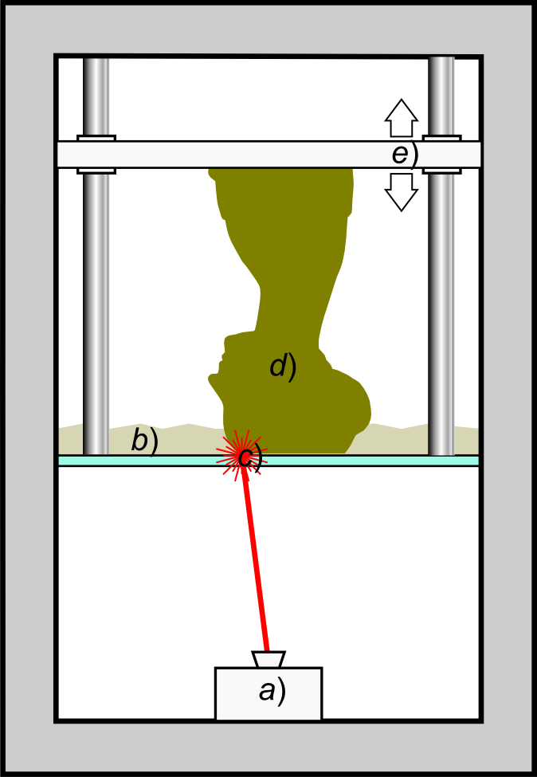
Στερεολιθογραφική Εκτύπωση
Μια συσκευή εκπομπής φωτός (a) κατευθύνεται μέσω ενός διαφανούς δίσκου (c) για να σκληρύνει την υγρή ρητίνη (b) προκειμένου να δημιουργηθεί το επιθυμητό μοντέλο (d). Η πλάκα κατασκευής (e) ανυψώνει το μοντέλο από τη ρητίνη στρώμα-στρώμα.
Notes:
Η στερεολιθογραφία μπορεί να χρησιμοποιηθεί για τη δημιουργία πρωτοτύπων, ιατρικών μοντέλων και υλικών υπολογιστών, καθώς και σε πολλές άλλες εφαρμογές. Ενώ η στερεολιθογραφία είναι γρήγορη και μπορεί να παράγει σχεδόν οποιοδήποτε σχέδιο, είναι αρκετά δαπανηρή.

Slide 6
Επιλεκτική πυροσυσσωμάτωση με λέιζερ-SLS
Η SLS είναι μια τεχνική που χρησιμοποιεί ένα laser ως πηγή ενέργειας και θερμότητας για τη συσσωμάτωση (δέσμευση & ένωση) κονιοποιημένου υλικού, συνήθως νάιλον ή πολυαμιδίου, στοχεύοντας το λέιζερ αυτόματα σε σημεία του χώρου που ορίζονται από ένα τρισδιάστατο μοντέλο.
Notes:
Στις θέσεις που στοχεύει το laser, το υλικό δεσμεύεται και ενώνεται (πυροσσυσωμάτωση), με αποτέλεσμα να δημιουργείται μια συμπαγής δομή.

Slide 7
Επιλεκτική πυροσυσσωμάτωση με λέιζερ-SLS
Το κονιοποιημένο (3) υλικό (σκόνη) από το σύστημα διανομής (4) μετακινείται (5) στη θέση (7). Ένα σύστημα λέιζερ (1) και σάρωσης (2) θερμαίνει τη σκόνη στο σημείο τήξης για να δημιουργήσει το εξάρτημα (8). Η πλάκα κατασκευής (6) χαμηλώνει για να επιτρέψει την προσθήκη περισσότερης σκόνης για να χτιστεί το τμήμα επάνω, στρώμα-στρώμα.
Notes:
Το SLS είναι μια σχετικά νέα τεχνολογία που μέχρι στιγμής έχει χρησιμοποιηθεί κυρίως για γρήγορη δημιουργία πρωτοτύπων και για παραγωγή μικρού όγκου εξαρτημάτων. Χρησιμοποιείται στη βιομηχανία για εξαρτήματα που χρειάζονται ανθεκτικότητα, όπως στη μηχανική και την αεροδιαστημική.
Οι ρόλοι παραγωγής επεκτείνονται καθώς βελτιώνεται η εμπορευματοποίηση της τεχνολογίας.

Slide 8
Εκτύπωση Συντηγμένου νήματος (FFF - Fused filament fabrication
Η εκτύπωση συντηγμένου (λιωμένου) νήματος (FFF), επίσης γνωστή ως μοντελοποίηση συντηγμένης εναπόθεσης (με το εμπορικό σήμα FDM - fused deposition modeling), είναι μια διαδικασία τρισδιάστατης εκτύπωσης που χρησιμοποιεί ένα συνεχές νήμα από θερμοπλαστικό υλικό.
Το νήμα τροφοδοτείται από ένα μεγάλο καρούλι μέσω μιας κινούμενης, θερμαινόμενης κεφαλής εξώθησης και εναποτίθεται στην πλάκα εκτύπωσης.
Notes:
Η εκτύπωση συντηγμένου νήματος είναι πλέον η πιο δημοφιλής διαδικασία για τρισδιάστατη εκτύπωση ποιότητας χομπίστα. Άλλες τεχνικές όπως η στερεολιθογραφία και η πυροσυσσωμάτωση μπορεί να προσφέρουν καλύτερα αποτελέσματα, αλλά είναι πολύ πιο δαπανηρές.

Slide 9
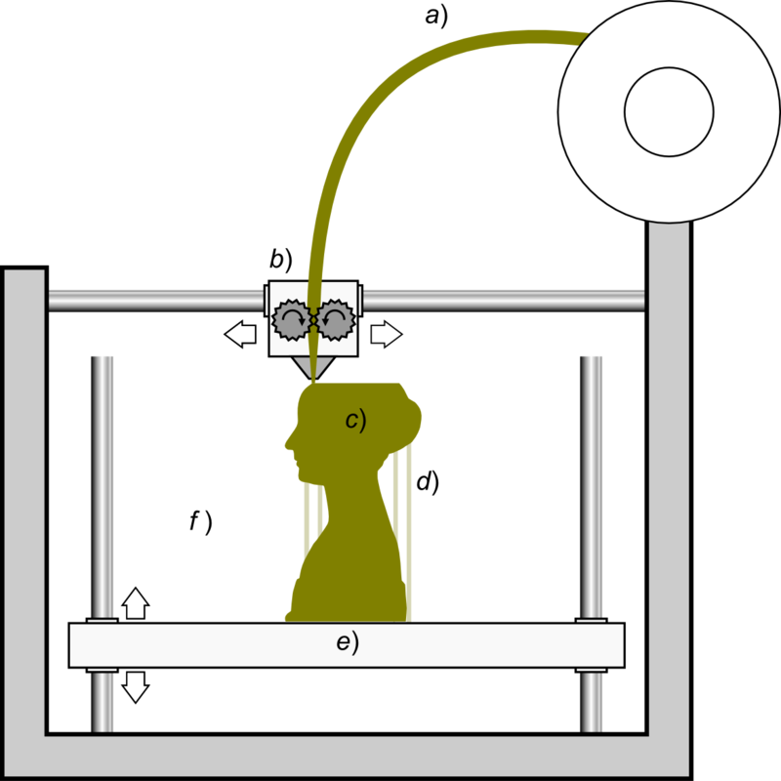
Εκτύπωση Συντηγμένου (λιωμένου) νήματος (FFF - Fused filament fabrication
Το στερεό υλικό/νήμα (a) θερμαίνεται και τροφοδοτείται μέσω της κεφαλής εκτύπωσης (b). Κινητήρες μετακινούν την κεφαλή (b) και πλάκα εκτύπωσης (e) προκειμένου να πραγματοποιηθεί κίνηση τριών κατευθύνσεων (3d) στον χώρο κατασκευής (f) για να δημιουργηθεί το επιθυμητό μοντέλο (c).
Notes:
Τα μέρη του μοντέλου που προεξέχουν ενδέχεται να απαιτούν υλικό υποστήριξης (d).

Slide 10
Δομή και λειτουργία FDM εκτυπωτή

Slide 11
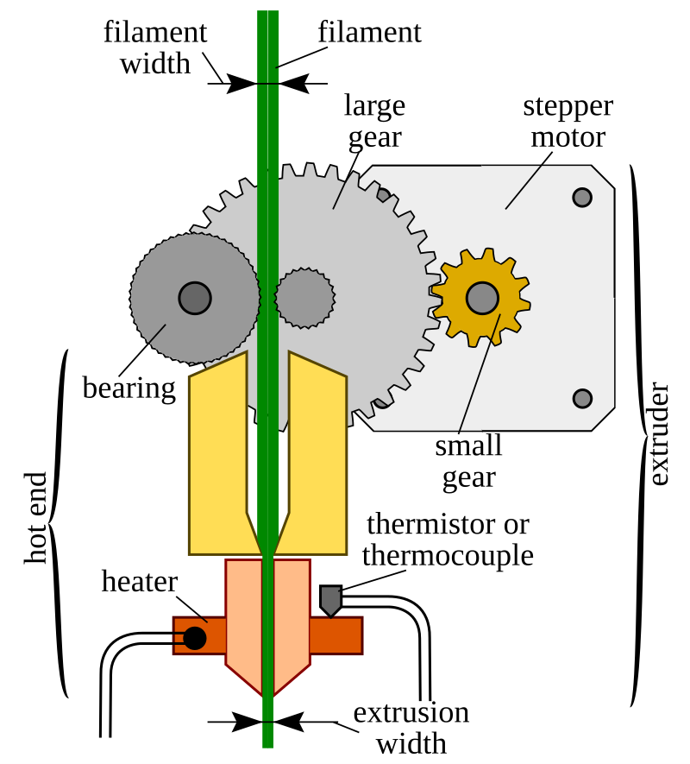
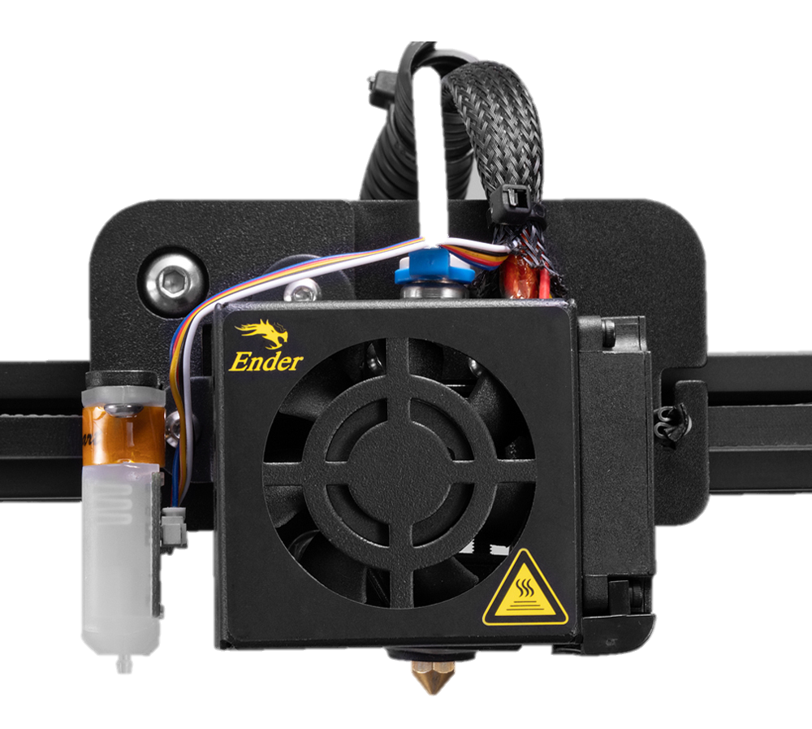
Κεφαλή εκτύπωσης (Extruder)
Η κεφαλή εκτύπωσης είναι υπεύθυνη για τη λήψη του υλικού (όπως πλαστικό ή μέταλλο) και την εκτύπωσή του. Ένας ηλεκτρικός θερμαντήρας (αντίσταση) αναλαμβάνει τη θέρμανση της κεφαλής, ενώ η θερμοκρασία της ελέγχεται από ένα αισθητήριο.
Στην έξοδο της κεφαλής το λιωμένο υλικό εναποτίθεται σε στρώσεις στην πλάκα εκτύπωσης.
Notes:
Η ακριβής τοποθέτηση της κεφαλής ελέγχει πού θα εναποτεθεί το υλικό. Αυτό επιτρέπει την εκτύπωση ακόμα και πολύ λεπτών ή λεπτομερών σχεδίων, στρώμα προς στρώμα.
Ορισμένοι εκτυπωτές χρησιμοποιούν πολλαπλά εκτυπωτικά κεφάλια για πολύχρωμες ή εκτυπώσεις με διαφορετικά υλικά.

Slide 12
Σύστημα τροφοδοσίας νήματος (Filament Feed System)
Ένας βηματικός κινητήρας περιστρέφει τα γρανάζια που ωθούν το εκτυπωτικό υλικό (όπως πλαστικό ή μέταλλο) και το οδηγούν στη θερμαινόμενη άκρη της κεφαλής εκτύπωσης.
Notes:
Ο ρυθμός με τον οποίο το νήμα τροφοδοτείται έχει καθοριστική σημασία για την ομαλή ροή του υλικού και την επιτυχία της εκτύπωσης. Μια μικρή διακοπή στη ροή μπορεί να αφήσει κενά στο αντικείμενο, επομένως αυτό το σύστημα πρέπει να είναι ακριβές και αξιόπιστο.

Slide 13
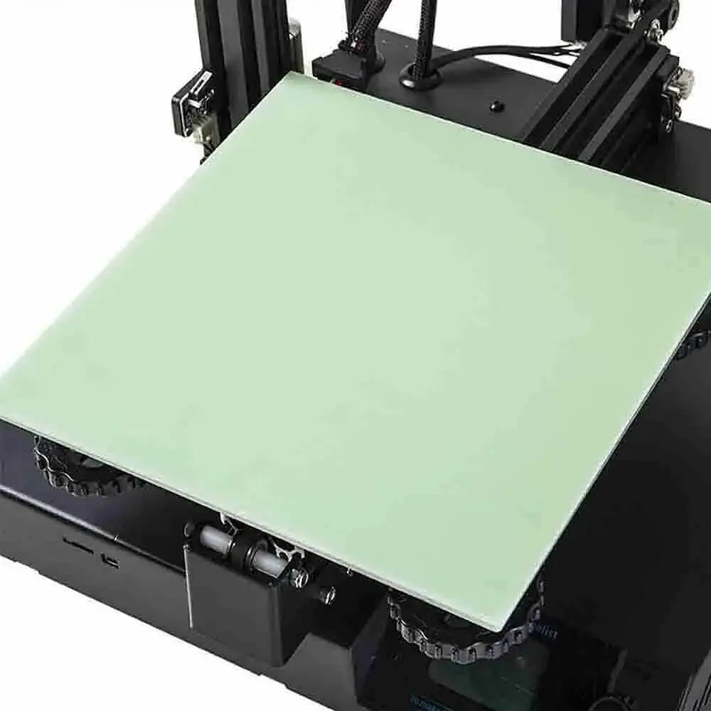
Πλάκα εκτύπωσης (Build Plate)
Η πλάκα εκτύπωσης ή κρεβάτι εκτύπωσης, είναι η επιφάνεια όπου το αντικείμενο κατασκευάζεται σε στρώσεις (στρώση πάνω σε στρώση). Οι περισσότερες πλάκες είναι θερμαινόμενες για να βελτιώνουν την προσκόλληση του υλικού.
Notes:
Οι πιο εξελιγμένοι 3D εκτυπωτές διαθέτουν θερμαινόμενες πλάκες που βοηθούν στην καλύτερη προσκόλληση του πρώτου στρώματος του αντικειμένου και αποτρέπουν το στρέβλωμα.
Η ομαλότητα και η θερμοκρασία της πλάκας παίζουν σημαντικό ρόλο στην ποιότητα της εκτύπωσης.
Χάρη στην θερμαινόμενη πλάκα, το αντικείμενο παραμένει σταθερό κατά τη διάρκεια της κατασκευής.

Slide 14
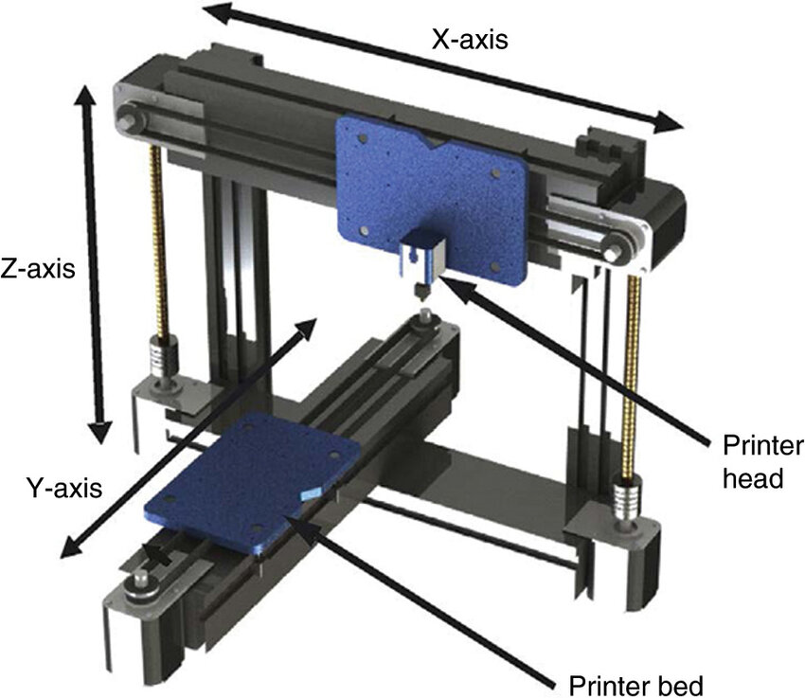
Κινούμενοι Άξονες (Axis System)
Οι κινούμενοι άξονες επιτρέπουν στην κεφαλή και στην τράπεζα του εκτυπωτή να κινούνται σε διάφορες κατευθύνσεις. Στις περισσότερες περιπτώσεις υπάρχουν εκτυπωτές:
CoreXY
XY-head
Notes:
CoreXY, όπου οι άξονες X και Y είναι υπεύθυνοι για την οριζόντια κίνηση της πλάκας εκτύπωσης, ενώ ο άξονας Z ρυθμίζει το ύψος της κεφαλής κατά τη διάρκεια της εκτύπωσης και
XY-head, όπου οι άξονες X και Y είναι υπεύθυνοι για την οριζόντια κίνηση της εκτυπωτικής κεφαλής, ενώ ο άξονας Z ρυθμίζει το ύψος της πλάκας εκτύπωσης κατά τη διάρκεια της εκτύπωσης.

Slide 15
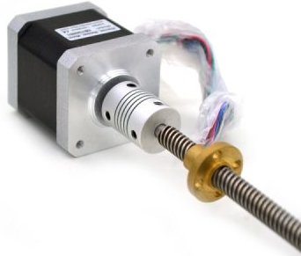
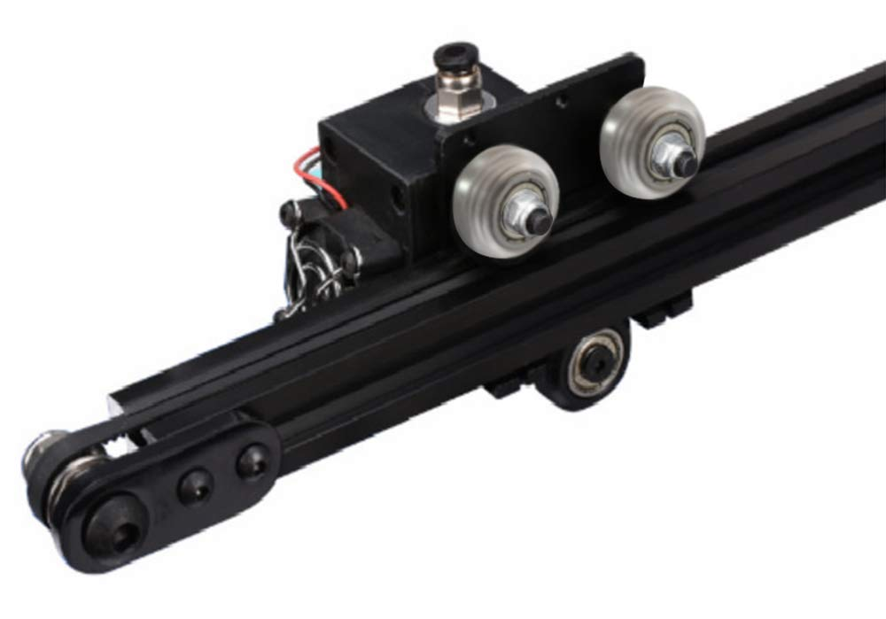
Βηματικοί κινητήρες
Οι βηματικοί κινητήρες είναι μακράν οι πιο χρησιμοποιούμενοι κινητήρες οδήγησης στον κόσμο της τρισδιάστατης εκτύπωσης.
Notes:
Αυτοί οι κινητήρες AC χωρίς ψήκτρες (επιφάνεια ψύξης) περιστρέφονται σε βήματα (steps) και έχουν ακριβή έλεγχο της περιστροφής τους, ακόμη και χωρίς αισθητήρες θέσης για ανάδραση. Δεδομένου ότι αυτοί δεν είναι ιδιαίτερα περίπλοκοι μηχανισμοί, είναι σχετικά φθηνοί.

Slide 16
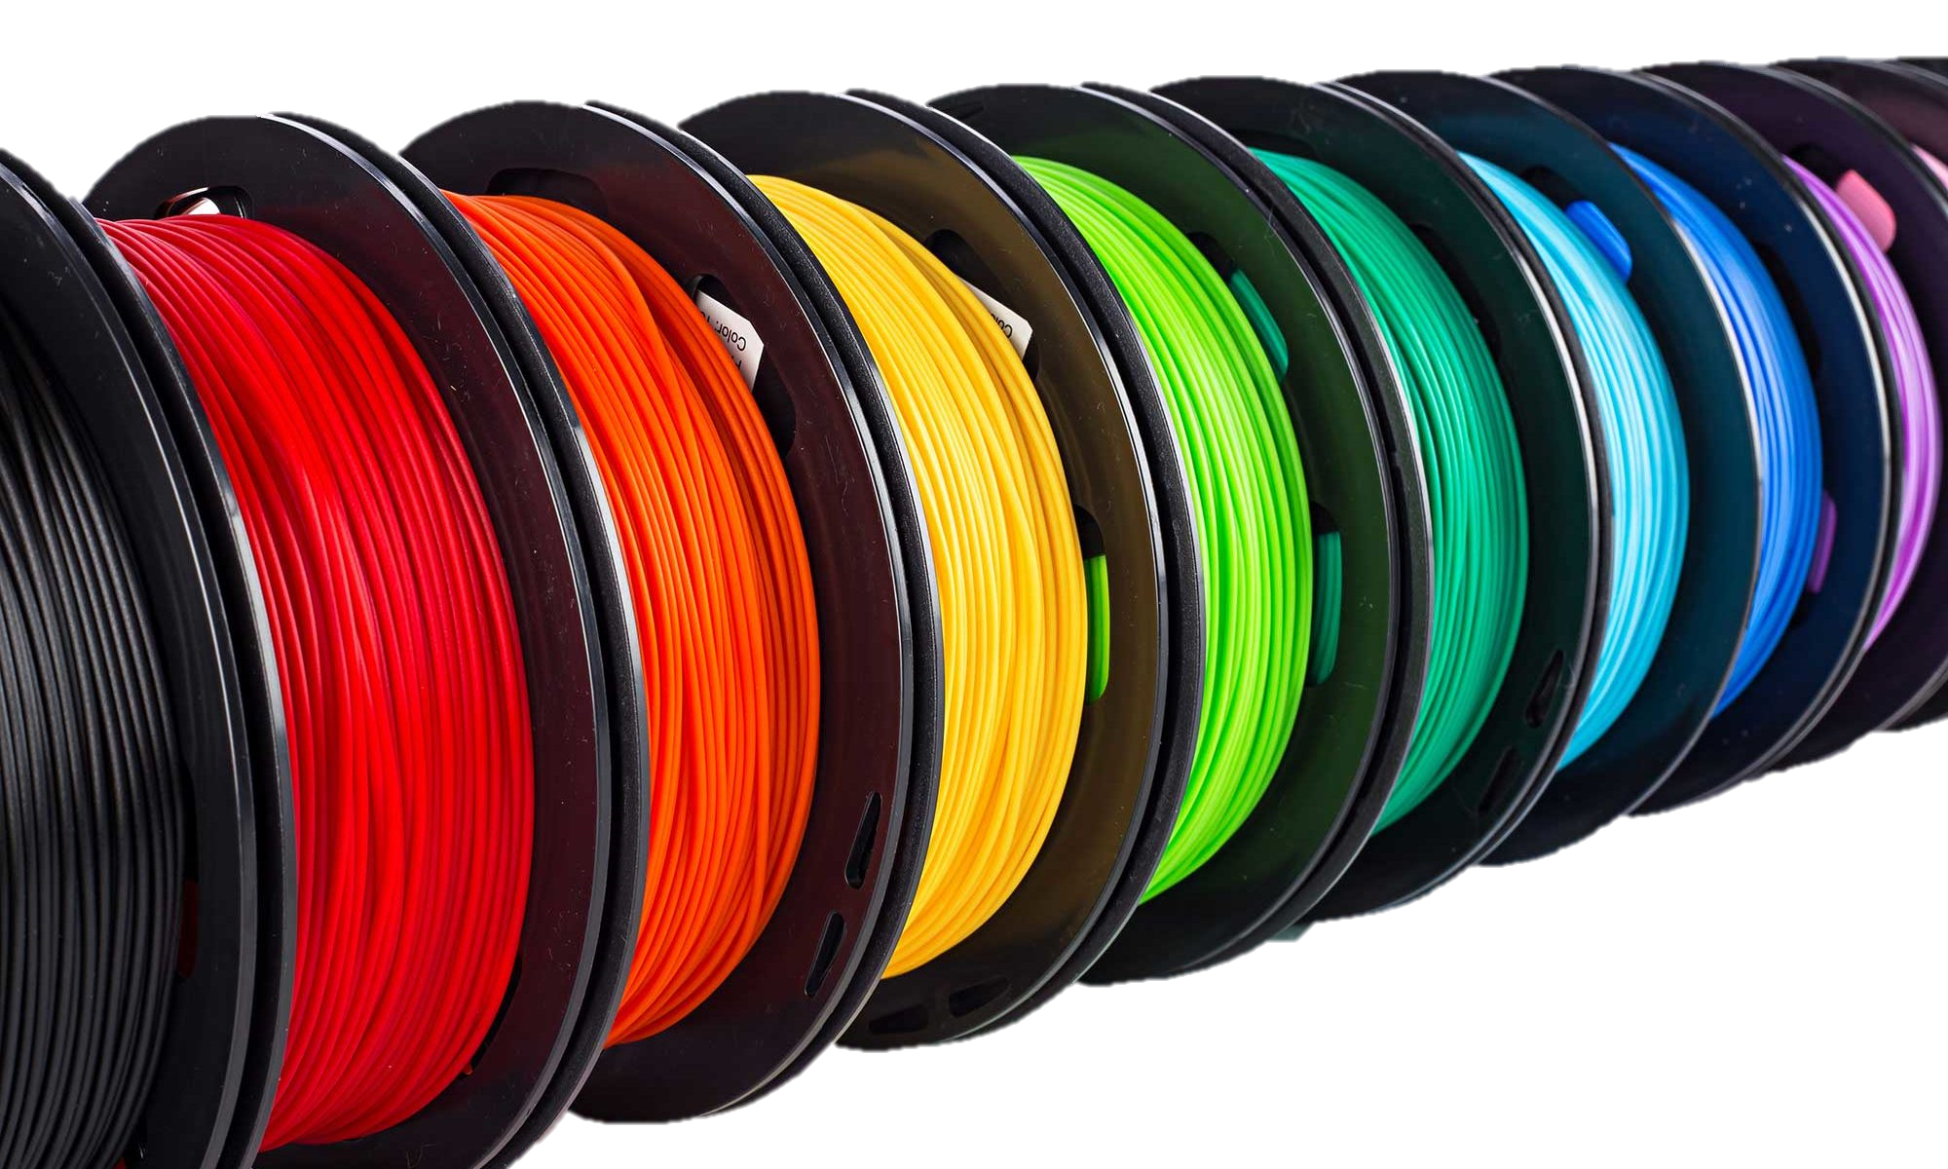
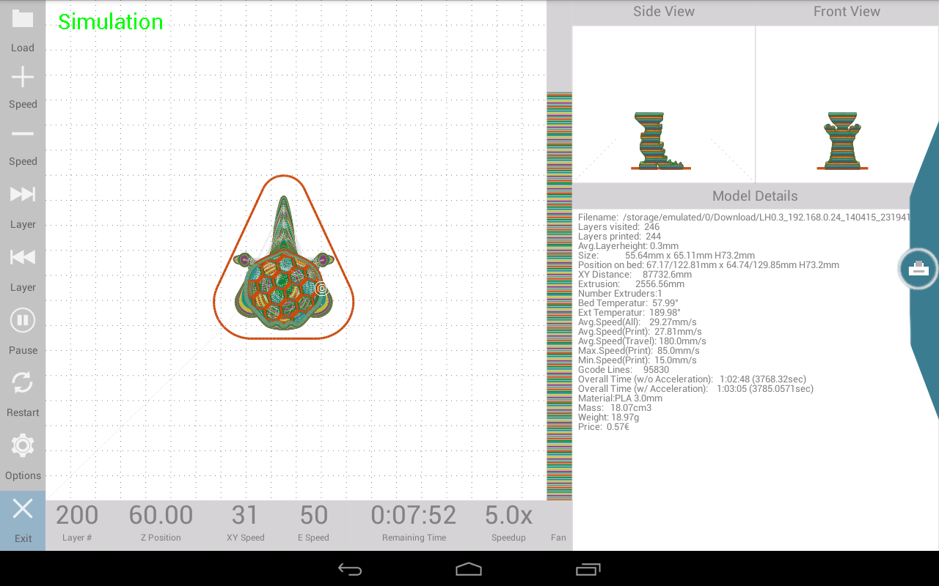
Δομή Εκτυπωτή 3D
Κύκλωμα ελέγχου (Motherboard)
Λογισμικό Ελέγχου (Control Software)
Υλικό Εκτύπωσης (Filament)
Notes:
Κύκλωμα ελέγχου (Motherboard): Οι 3D εκτυπωτές χρειάζονται ένα σύστημα ελέγχου και έναν υπολογιστή για να λάβουν τις οδηγίες για την εκτύπωση. Η «καρδιά» του 3D εκτυπωτή είναι η μητρική πλακέτα, που συντονίζει την κίνηση των εξαρτημάτων, τη θερμοκρασία της κεφαλής, την τροφοδοσία του νήματος, και πολλές άλλες παραμέτρους.
Χωρίς το σύστημα ελέγχου, τα μέρη του εκτυπωτή δεν θα μπορούσαν να συνεργαστούν με ακρίβεια για να δημιουργήσουν το αντικείμενο. Η μητρική πλακέτα εξασφαλίζει ότι όλες οι διαδικασίες εκτελούνται με τον σωστό τρόπο.
Λογισμικό Ελέγχου (Control Software): Το λογισμικό είναι αυτό που μετατρέπει το σχέδιο του αντικειμένου σε εντολές που καταλαβαίνει ο εκτυπωτής (G-code). O κώδικας-G (g-code) είναι η γλώσσα προγραμματισμού, την οποία διαβάζει ένας 3D εκτυπωτής.
Διαχειρίζεται όλες τις παραμέτρους εκτύπωσης, όπως η θερμοκρασία, η ταχύτητα, και το ύψος κάθε στρώσης.
Μέσω του G-code, οι χρήστες μπορούν να κάνουν προσαρμογές ανάλογα με τις ανάγκες τους και να επιλέγουν διαφορετικές ρυθμίσεις για να βελτιώσουν την ποιότητα ή να αυξήσουν την ταχύτητα της εκτύπωσης.
Υλικό Εκτύπωσης (Filament): Το υλικό εκτύπωσης είναι συνήθως σε μορφή ρολών και αποτελεί το «μελάνι» του 3D εκτυπωτή.
Διατίθεται σε πολλά διαφορετικά υλικά, το καθένα με διαφορετικές ιδιότητες και χρήσεις. Τα πιο συνηθισμένα υλικά περιλαμβάνουν το PLA, που είναι βιοδιασπώμενο και φιλικό προς το περιβάλλον, το ABS για αντικείμενα που χρειάζονται αντοχή στη θερμότητα, και το PETG, που είναι διαφανές και ευέλικτο. Υπάρχουν και άλλα υλικά ανάλογα με τις απαιτήσεις της εκτύπωσης, όπως μέταλλα, ξύλο, ελαστικά, και άλλα.

Slide 17
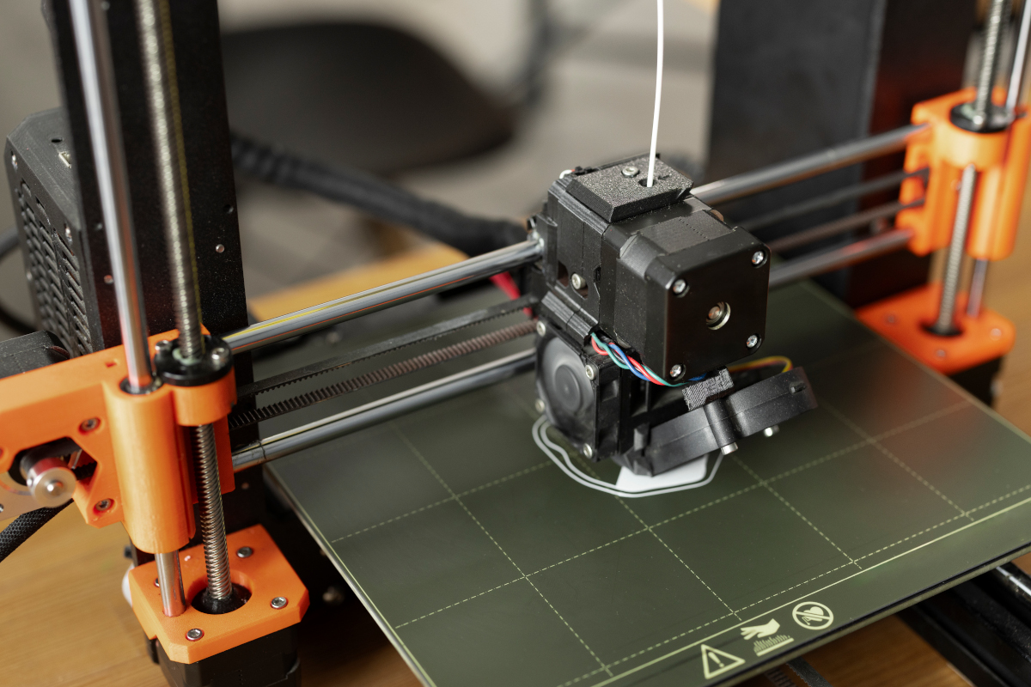
Βασικός κύκλος λειτουργίας
Στρώση πάνω σε Στρώση
Ψύξη και Ολοκλήρωση
Εκτύπωση
Σχεδίαση του Μοντέλου
Προετοιμασία του Μοντέλου (Slicing)
Notes:
Σχεδίαση του Μοντέλου: Το πρώτο βήμα είναι η δημιουργία ενός ψηφιακού 3D μοντέλου του προς εκτύπωση αντικειμένου, με τη βοήθεια κάποιου προγράμματος (software). Το μοντέλο αυτό καθορίζει τον τρόπο που θα κατασκευαστεί το αντικείμενο.
Προετοιμασία του Μοντέλου (Slicing): Το 3D μοντέλο “χωρίζεται” σε λεπτά οριζόντια στρώματα με μια διαδικασία που ονομάζεται “slicing”. Κάθε στρώμα, αναλύεται σε κώδικα κατάλληλο για τον εκτυπωτή (G-CODE). Αυτού του είδους κώδικας εμπεριέχεται στα αρχεία μορφής *.GCODE, τα οποία παράγει ο ένα ειδικό λογισμικό που ονομάζεται Slicer. Ο Slicer αποθηκεύει οδηγίες σε απλό κείμενο, με κάθε γραμμή να αντιπροσωπεύει διαφορετική εντολή, όπως πόσο γρήγορα θα εκτυπώνει ο εκτυπωτής, τη θερμοκρασία που πρέπει να ρυθμίσει και πού πρέπει να κινούνται τα τμήματα εκτύπωσης.
Εκτύπωση: Κατά τη διάρκεια της εκτύπωσης, ο εκτυπωτής χρησιμοποιεί ένα υλικό, συνήθως πλαστικό, το οποίο λιώνει και εναποτίθεται στο επιθυμητό σημείο του κάθε στρώματος. Ο εκτυπωτής κινείται σε δύο άξονες (X και Y) για να τοποθετήσει το υλικό σε καθορισμένες θέσεις, ενώ η πλάκα εκτύπωσης μετακινείται κάθε φορά που ολοκληρώνεται ένα στρώμα (άξονας Z).
Στρώση πάνω σε Στρώση: Ο εκτυπωτής επαναλαμβάνει τη διαδικασία εκτύπωσης κάθε στρώσης μέχρι να ολοκληρωθεί το τελικό αντικείμενο. Η δυνατότητα προσθετικής κατασκευής επιτρέπει την κατασκευή πολύπλοκων γεωμετριών και εσωτερικών δομών
Ψύξη και Ολοκλήρωση: Αφού ολοκληρωθεί η εκτύπωση, το αντικείμενο ψύχεται. Στη συνέχεια, μπορεί να απαιτηθεί κάποια επεξεργασία, όπως η αφαίρεση υπολειμμάτων ή η εφαρμογή βαφής, για να επιτευχθεί το επιθυμητό αισθητικό αποτέλεσμα.

Slide 18
ΕΥΧΑΡΙΣΤΟΥΜΕ
Notes:
Καλησπέρα σε όλους και όλες! Είναι μεγάλη μου χαρά να βρίσκομαι εδώ για να μιλήσουμε για κάτι που συνδυάζει τη φαντασία, την καινοτομία και την τεχνολογία: Την τρισδιάστατη εκτύπωση!
#1 Η Αρχή της Ιστορίας
Πριν ξεκινήσουμε, θέλω να σας καλέσω να σκεφτείτε κάτι: αν μπορούσατε να φτιάξετε από το μηδέν ό,τι αντικείμενο φανταστείτε, τι θα ήταν αυτό; Ένα πρωτότυπο κόσμημα; Ένα τρισδιάστατο έργο τέχνης; Ή μήπως ένα μοναδικό εξάρτημα για την επόμενη σας εφεύρεση; Αυτή είναι η δύναμη της 3D εκτύπωσης – μας επιτρέπει να ονειρευόμαστε και να δημιουργούμε!

Slide 19
Υλικό εκτύπωσης 3D εκτυπωτή (filament)

Slide 20
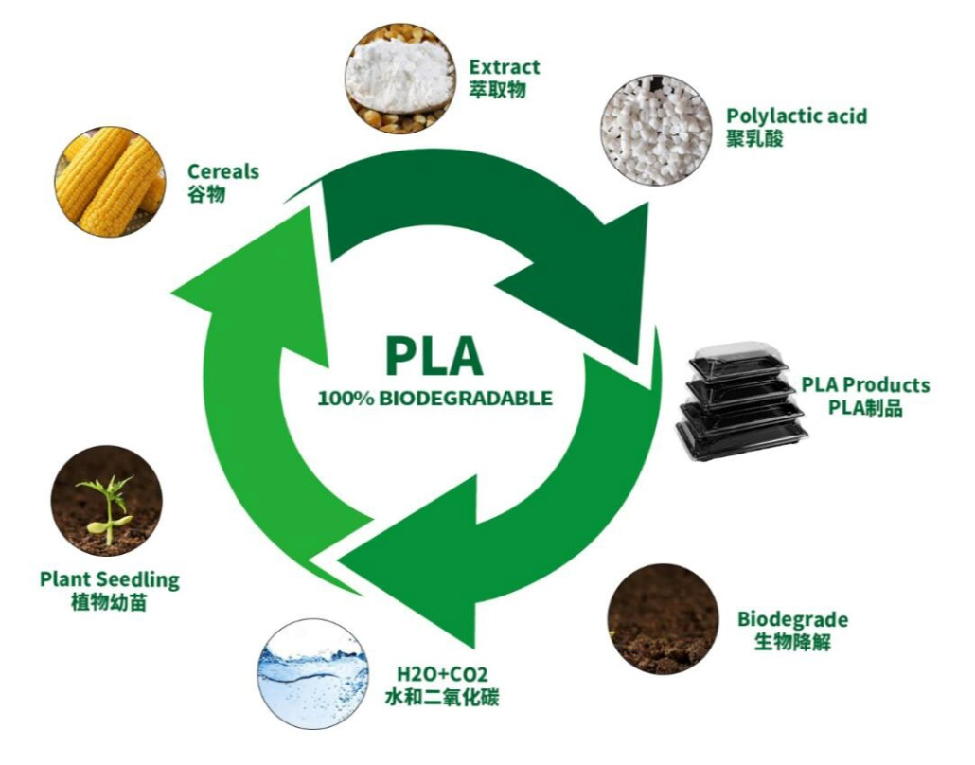
PLA (Πολυγλυκολικό Οξύ)
Χαρακτηριστικά: Το PLA είναι φιλικό προς το περιβάλλον, παράγεται από φυτική πρώτη ύλη (συνήθως από καλαμπόκι) και είναι βιοδιασπώμενο. Είναι κατάλληλο για εκτυπώσεις που δεν απαιτούν υψηλή αντοχή σε θερμοκρασία.
Χρήσεις: Διάφορες εφαρμογές, όπως διακοσμητικά αντικείμενα, παιχνίδια, πρωτότυπα.

Slide 21
PLA (Πολυγλυκολικό Οξύ):
TPE (Ελαστομερής Πολυουρεθάνη)
Nylon
ABS (Ακρυλονιτρίλιο-Βουταδιένιο-Στυρένιο)
PETG (Πολυαιθυλένιο Τερεφθαλικό με Γλυκόλη)
Notes:
PLA (Πολυγλυκολικό Οξύ):
Χαρακτηριστικά: Το PLA είναι φιλικό προς το περιβάλλον, παράγεται από φυτική πρώτη ύλη (συνήθως από καλαμπόκι) και είναι βιοδιασπώμενο. Είναι κατάλληλο για εκτυπώσεις που δεν απαιτούν υψηλή αντοχή σε θερμοκρασία.
Χρήσεις: Διάφορες εφαρμογές, όπως διακοσμητικά αντικείμενα, παιχνίδια, πρωτότυπα.
TPE (Ελαστομερής Πολυουρεθάνη)
Χαρακτηριστικά: Το TPE είναι ευέλικτο, ελαστικό και εξαιρετικά ανθεκτικό στην κρούση. Είναι κατάλληλο για εκτυπώσεις που απαιτούν ελαστικότητα.
Χρήσεις: Συνήθως χρησιμοποιείται για τη δημιουργία ελαστικών αντικειμένων, όπως ελαστικά, τσιμούχες.
Nylon
Χαρακτηριστικά: Το Nylon είναι ελαφρύ, ανθεκτικό, και εξαιρετικά απορροφητικό. Χρειάζεται ειδική προετοιμασία για εκτύπωση.
Χρήσεις: Συνιστάται για εφαρμογές που απαιτούν ανθεκτικότητα σε τριβή και εξαιρετική αντοχή.
ABS (Ακρυλονιτρίλιο-Βουταδιένιο-Στυρένιο)
Χαρακτηριστικά: Το ABS είναι ισχυρό και ανθεκτικό, με καλή αντοχή σε υψηλές θερμοκρασίες.
Χρήσεις: Λειτουργικά αντικείμενα, εφαρμογές που απαιτούν ανθεκτικότητα και αντοχή σε υψηλές θερμοκρασίες.
PETG (Πολυαιθυλένιο Τερεφθαλικό με Γλυκόλη)
Χαρακτηριστικά: Το PETG συνδυάζει τη διαφάνεια με την αντοχή του ABS. Είναι ανθεκτικό και ευέλικτο υλικό.
Χρήσεις: Λειτουργικά αντικείμενα, μπουκάλια, προστατευτικές θήκες.

